Slide 1

Un assistant IA bancaire accessible à tous
Caisse d’Epargne · Défi BPCE Solutions informatiques
Hackathon IA for Impact · Toulouse · 9 et 10 octobre 2026
Prototype front, données fictives
Notes:
Ouverture. Nous avons pris le défi BPCE par un angle précis : un assistant qui transforme une intention bancaire en action, et que tout le monde peut utiliser, y compris les personnes en situation de handicap, les seniors ou les personnes qui maîtrisent mal l’écrit ou le français.

Slide 2





Le défi : de l’intention à l’action, sans errance
« L’assistant IA qui transforme chaque intention bancaire en action »
Livrable attendu : 2 à 3 parcours réels, avec sources, garde-fous et relais humain.
Exprimer
Comprendre
Expliquer
Agir
Relayer
Avec ses mots, à l’écrit ou à la voix
Reformuler, préciser
Simplement, avec sources
Lien, formulaire, simulation
Un humain, avec le contexte
Critères BPCE : efficacité · compréhension · confiance · continuité · accessibilité · apprentissage · sécurité
Notes:
Le brief BPCE en une phrase, et les 5 étapes qu’il attend. Toute notre démo suit ces 5 étapes. Les 7 critères d’évaluation sont en bas : nous avons choisi d’en faire un, l’accessibilité, notre axe principal, parce qu’il tire tous les autres vers le haut.

Slide 3



Notre parti pris : l’accessibilité d’abord
Une obligation
Un impact réel
Mieux pour tous
Depuis le 28 juin 2025, l’European Accessibility Act s’applique aux services bancaires en ligne. Un assistant IA bancaire doit être accessible.
Les personnes les plus éloignées du numérique sont aussi celles qui ont le plus besoin d’être guidées : seniors, handicap, maîtrise de l’écrit, langue.
Langage clair, voix, grands boutons, relais humain : ce qui est accessible est plus simple et plus rapide pour tout le monde.
Notes:
Trois raisons. 1, la loi : la directive européenne sur l’accessibilité (EAA), transposée en France, s’applique aux services bancaires depuis juin 2025. 2, l’impact : ceux qui décrochent du numérique sont ceux qui ont le plus besoin d’aide. 3, la qualité : chaque amélioration d’accessibilité profite à tous les clients.

Slide 4






Pour qui : six publics à ne pas oublier
Malvoyants et aveugles
Seniors, fracture numérique
Dys, troubles cognitifs
Lecteur d’écran, voix, grand texte, contraste
Langage simple, gros boutons, conseiller visible
Phrases courtes, police adaptée, une étape à la fois
Sourds et malentendants
Handicap moteur
Langue, maîtrise de l’écrit
Tout l’audio est écrit, relais par écrit ou en LSF
100 % clavier, dictée, grandes zones cliquables
Français, anglais, espagnol, voix, langage simplifié
Notes:
Les six publics pour lesquels nous avons conçu chaque fonction. Pour chacun, la réponse concrète du prototype. Nous ne citons pas de chiffres de population ici : à sourcer avant la présentation finale (INSEE, DREES, Défenseur des droits).

Slide 5
Le produit
01
Notes:
Section 1 : ce que fait l’assistant, parcours par parcours.

Slide 6
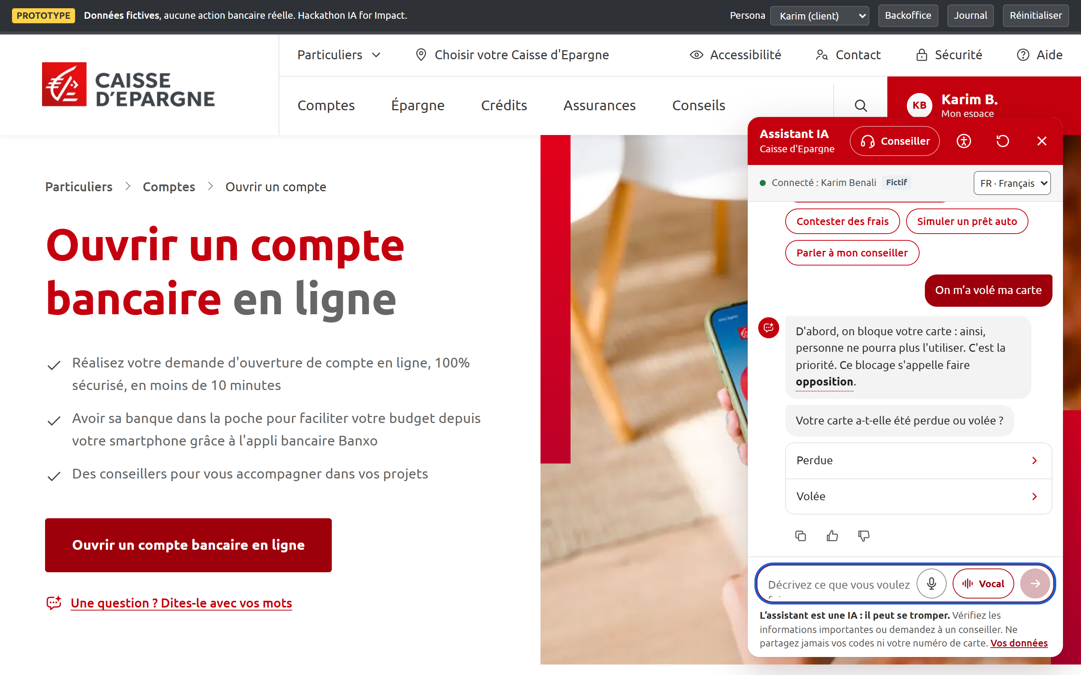
Les 5 étapes, dans le prototype
Exprimer
Texte libre, suggestions, dictée ou mode vocal
Comprendre
Intention détectée, question de précision si doute
Expliquer
Sans jargon, glossaire au clic, sources étiquetées
Agir
Carte de confirmation : rien ne part sans votre clic
Relayer
Conseiller avec le résumé, rien à réexpliquer
Notes:
À gauche, le vrai site Caisse d’Epargne reconstitué, avec l’assistant ouvert. À droite, comment chaque étape du brief se traduit dans l’interface. Le point clé : l’assistant ne fait aucune transaction dans le chat. Il prépare, l’utilisateur valide lui-même.

Slide 7






Les parcours démontrés
Code de carte oublié
Carte perdue ou volée
Appli Banxo ou envoi par courrier, après vérification
Blocage en priorité, joué entièrement à la voix
Réclamation
Simulation de crédit
Frais contestés ou opération inconnue, message prérédigé
Auto, travaux, immobilier, mentions légales incluses
Conseil épargne
Ouverture de compte
Orientation vers le bon conseiller, jusqu’à la gestion privée
Choix de l’offre et pièces à préparer, pour les prospects
Notes:
Six parcours couvrent les cas d’usage du brief : code perdu, réclamation, crédit, conseil et gestion privée, plus l’ouverture de compte puisque l’assistant vit sur cette page. Trois personas fictifs : Léa (prospecte), Karim (client), Hélène (cliente à fort patrimoine). Pour la démo live, nous recommandons : carte volée à la voix, puis contestation de frais.

Slide 8
L’accessibilité, au cœur
02
Notes:
Section 2 : ce que nous avons construit pour l’accessibilité.

Slide 9
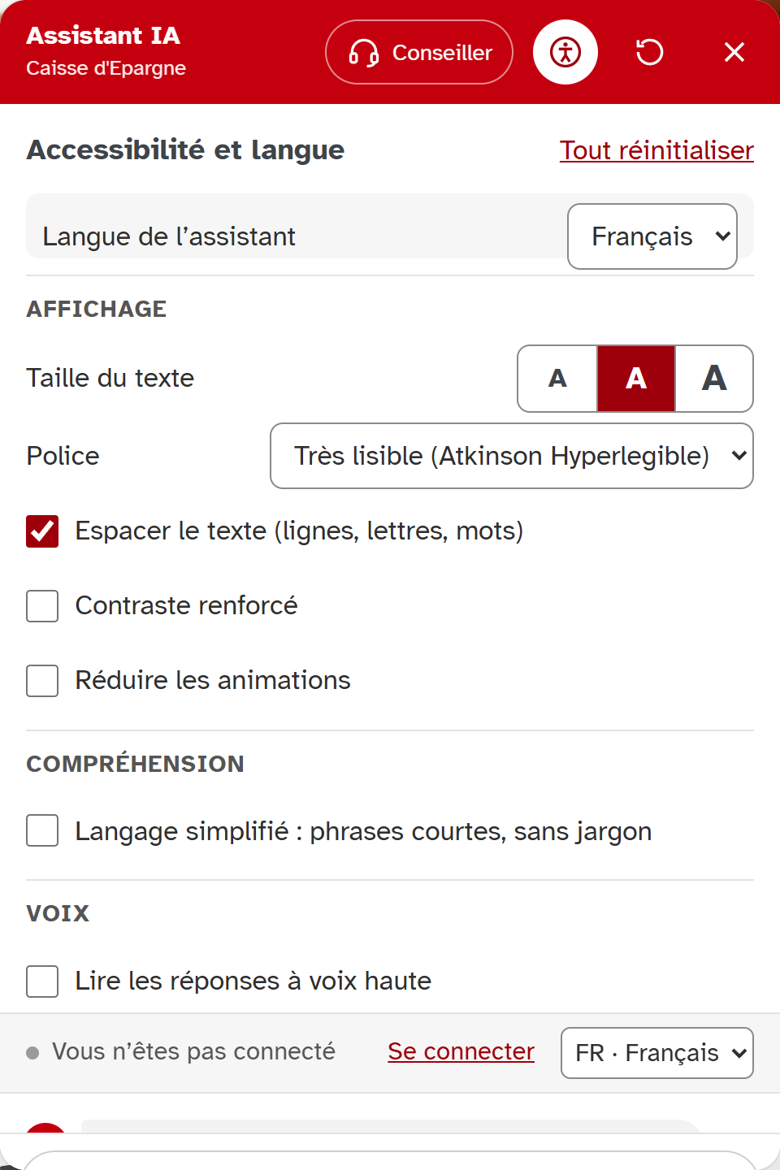






Chacun règle l’assistant selon ses besoins
Langue
Français, anglais, espagnol
Taille du texte
Trois niveaux, la mise en page suit
Police
Très lisible, ou adaptée à la dyslexie
Espacement
Lignes, lettres et mots plus espacés
Contraste et animations
Suivent les réglages du système
Voix
Lecture des réponses, vitesse réglable
Notes:
Un seul bouton dans l’en-tête de l’assistant ouvre tous les réglages. Ils sont gardés sur l’appareil, jamais sur le profil du client : ce sont des données qui peuvent révéler un handicap. Au premier passage, l’assistant suit les préférences du système (contraste, animations, langue).

Slide 10
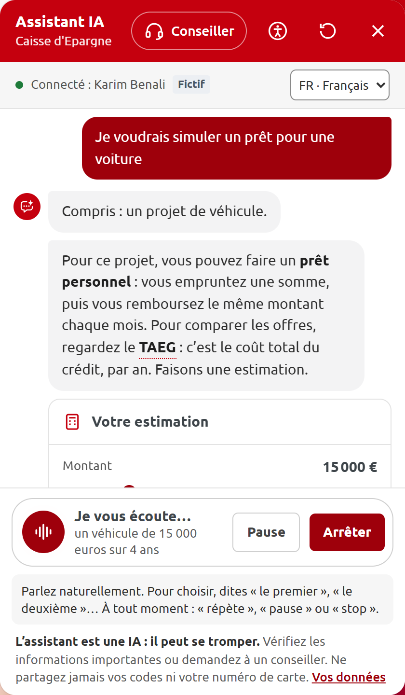




Parler avec l’assistant, mains libres
J’écoute
Je réponds à voix haute
La transcription s’affiche en direct
Les choix sont numérotés
Vous choisissez à la voix
Je réécoute
« le deuxième », ou le nom du choix
« répète », « pause », « stop » à tout moment
Règle de sécurité : une opération n’est jamais validée à la voix. « Je confirme » sélectionne le bouton ; l’utilisateur valide par un geste (touche Entrée).
Notes:
Le mode vocal est une vraie conversation : l’assistant écoute, répond à voix haute, puis réécoute tout seul. Tout reste écrit dans le fil, pour les personnes sourdes et pour relire. La validation d’une opération reste un geste volontaire : c’est une décision de sécurité à valider avec BPCE. Limite : la reconnaissance vocale de Chrome passe par un service Google (question de données à trancher) ; Firefox ne la propose pas.

Slide 11

Zéro jargon : la même réponse, trois niveaux
Avant
Par défaut
Langage simplifié
Pour ce type de projet, il existe le prêt personnel : une somme fixe, remboursée par mensualités identiques. Le TAEG vous permet de comparer les offres.
Pour ce projet, vous pouvez faire un prêt personnel : vous empruntez une somme, puis vous remboursez le même montant chaque mois. Pour comparer les offres, regardez le TAEG : c’est le coût total du crédit, par an.
La banque vous prête une somme.
Vous la remboursez un peu chaque mois, toujours le même montant.
Le prêt a un coût : on l’appelle le TAEG.
Glossaire au clic
Chaque terme technique restant s’explique en une phrase. La mention légale du crédit reste mot pour mot.
Notes:
Tous les textes ont été réécrits en langage courant. L’option langage simplifié s’inspire du FALC (facile à lire et à comprendre) : phrases courtes, une idée par ligne. Le vrai agent reçoit cette préférence et écrit directement dans ce style. À faire : faire relire les textes FALC par des personnes concernées, comme le prévoit la méthode.

Slide 12





Lecteur d’écran et clavier : le socle technique
100 % au clavier
Liens d’évitement, raccourci Alt + Maj + A, focus toujours visible
Annonces vocales
Chaque réponse est annoncée d’un bloc, préfixée « L’assistant : »
Focus maîtrisé
Après un choix, le focus va sur la réponse ; fenêtres avec focus piégé
Contrastes
Texte au moins à 4,5:1 ; mode renforcé pour les malvoyants
Cibles larges
Zones cliquables de 40 px au moins
Sens jamais porté par la couleur seule
Icônes décoratives masquées, états annoncés (« votre choix »)
Notes:
Ce qui ne se voit pas mais fait tout pour un utilisateur de lecteur d’écran (NVDA, JAWS, VoiceOver) ou qui navigue au clavier. Non testé à ce stade avec un vrai lecteur d’écran : c’est la première chose à faire avant la démo.

Slide 13
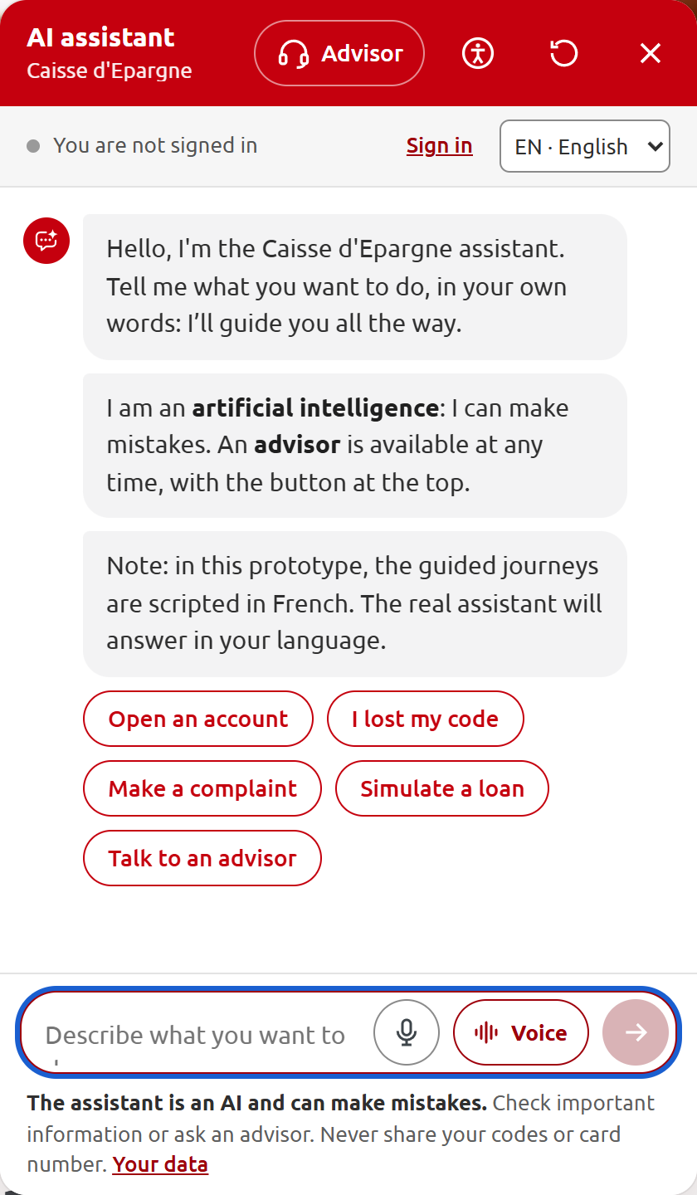


Changer de langue en un geste
Sélecteur toujours visible
Dans la barre de l’assistant, pas caché dans un menu
L’agent répond dans la langue choisie
La langue part au backend avec chaque message
La voix suit
Lecture et dictée dans la langue choisie
Déjà prêt pour d’autres langues
Ajouter une langue = ajouter un fichier de textes
Limite de la maquette : les parcours scriptés restent en français, un message le signale.
Notes:
Français, anglais et espagnol dans la maquette. La langue du panneau est déclarée au navigateur, pour que les lecteurs d’écran prononcent correctement. Une prochaine étape naturelle : l’arabe, avec l’affichage de droite à gauche.

Slide 14
Confiance et relais humain
03
Notes:
Section 3 : comment l’assistant reste digne de confiance, et quand il passe la main.

Slide 15






Un assistant honnête sur ses limites
L’IA peut se tromper
Sources étiquetées
Données masquées
Dit dès l’accueil et rappelé en bas du chat
Constat, hypothèse ou exemple : on sait d’où vient l’info
Code, mot de passe, carte ou IBAN masqués avant l’envoi
Rien sans votre clic
Vos données
Identité côté serveur
Chaque action passe par une carte de confirmation
Ce qui est gardé, pourquoi, combien de temps ; effacement en un clic
Le modèle ne décide jamais qui est le client
Notes:
La confiance est un critère BPCE. Le RGPD : 6 mois de conservation est une hypothèse à valider avec le DPO de BPCE. Les réglages d’accessibilité ne remontent qu’en statistiques, jamais rattachés au profil : ils peuvent révéler un handicap, donc une donnée sensible.

Slide 16
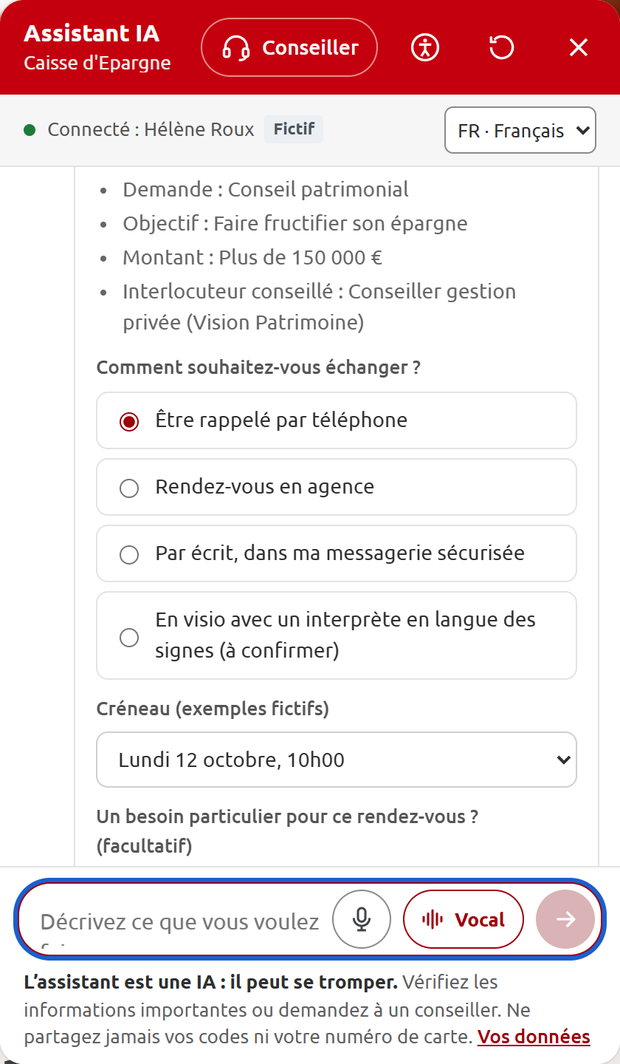


Un conseiller, joignable à tout moment
Quand l’assistant passe la main
Bouton « Conseiller » permanent
Dans l’en-tête, à chaque instant
Après 2 incompréhensions
L’assistant n’insiste pas, il propose un humain
Frustration détectée
« ça marche pas », « inutile »… : relais proposé
Des canaux pour chacun
Téléphone, agence, écrit, visio avec interprète en langue des signes (à confirmer). Besoin particulier signalé : LSF, sous-titres, accès fauteuil, aidant, explications simples. Le conseiller reçoit le résumé.
Notes:
Le relais humain est la garantie ultime d’accessibilité. Trois déclencheurs automatiques en plus du bouton. Le résumé transmis évite de tout réexpliquer : c’est le critère « continuité » du brief. Les canaux LSF et visio sont à confirmer avec l’offre réelle de la Caisse d’Epargne.

Slide 17
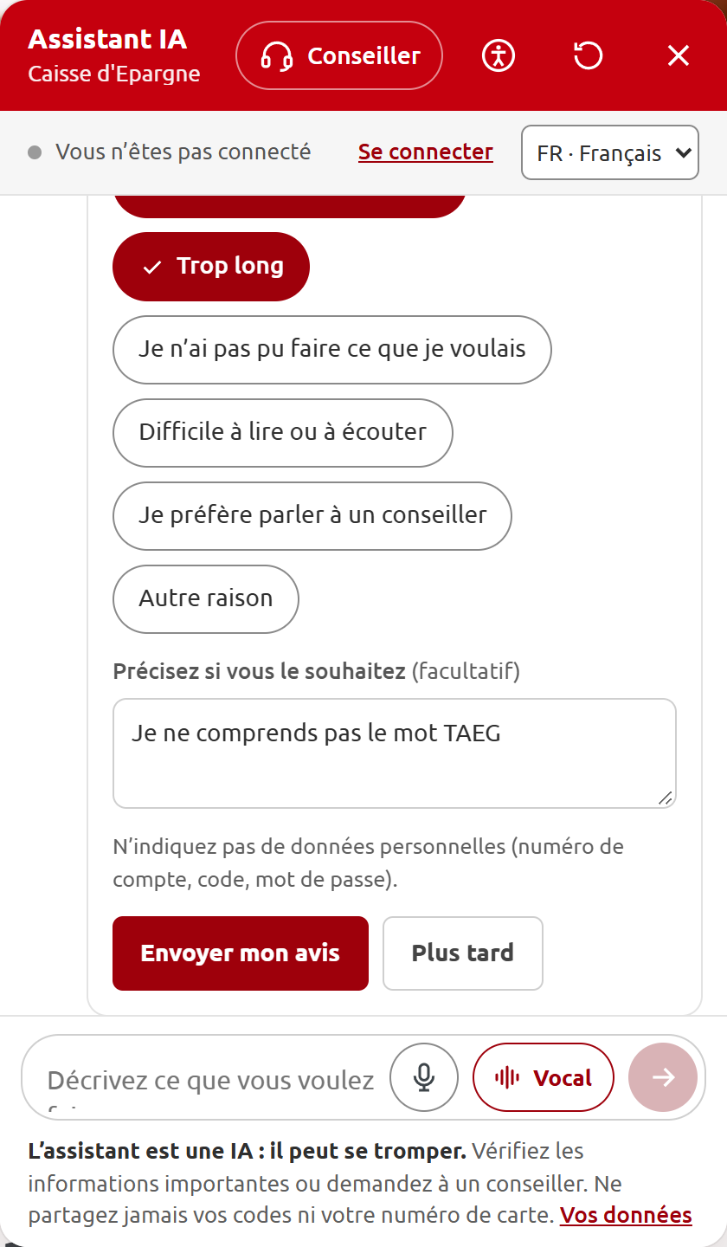
Copier, aimer, dire ce qui ne va pas
Sous chaque réponse : copier · utile · pas utile · écouter
« Pas utile » ouvre 8 raisons (plusieurs choix) et un commentaire facultatif :
Ça ne répond pas à ma question
Information fausse ou pas à jour
Pas clair, trop de jargon
Trop long
Je n’ai pas pu faire ce que je voulais
Difficile à lire ou à écouter
Je préfère parler à un conseiller
Autre raison
En rouge : « difficile à lire ou à écouter » remonte les problèmes d’accessibilité ; « conseiller » déclenche le relais.
Notes:
Raisons inspirées des retours habituels des chatbots (ChatGPT, Claude, Intercom) et des critères BPCE. Deux raisons sont propres à notre approche : l’accessibilité et le relais conseiller, qui agit directement. Le commentaire passe par le même garde-fou que le chat.

Slide 18
Pilotage et technique
04
Notes:
Section 4 : le backoffice pour l’équipe produit et les devs, et l’architecture.

Slide 19
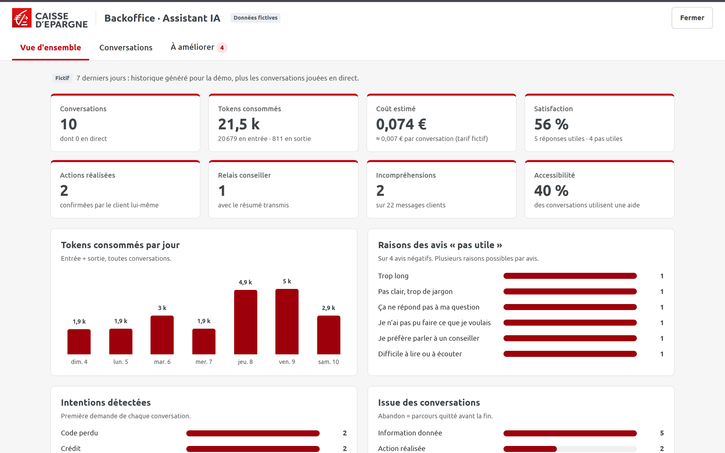




Le backoffice : voir, mesurer, comprendre
Indicateurs clés
Satisfaction, actions, relais, incompréhensions, accessibilité
Consommation
Tokens en entrée et en sortie, coût par conversation (fictif)
Modèles
Groq en principal, taux de bascule vers le secours, latence
Conversations
Fil complet, tokens et avis par message, filtres
Notes:
Le backoffice sert l’équipe produit et les devs. Toutes les données sont fictives : un historique de 7 jours généré, plus les conversations jouées en direct. Les clients y sont pseudonymisés. Les tokens sont estimés (1 token ≈ 4 caractères) ; en production, le modèle renvoie les chiffres réels.

Slide 20





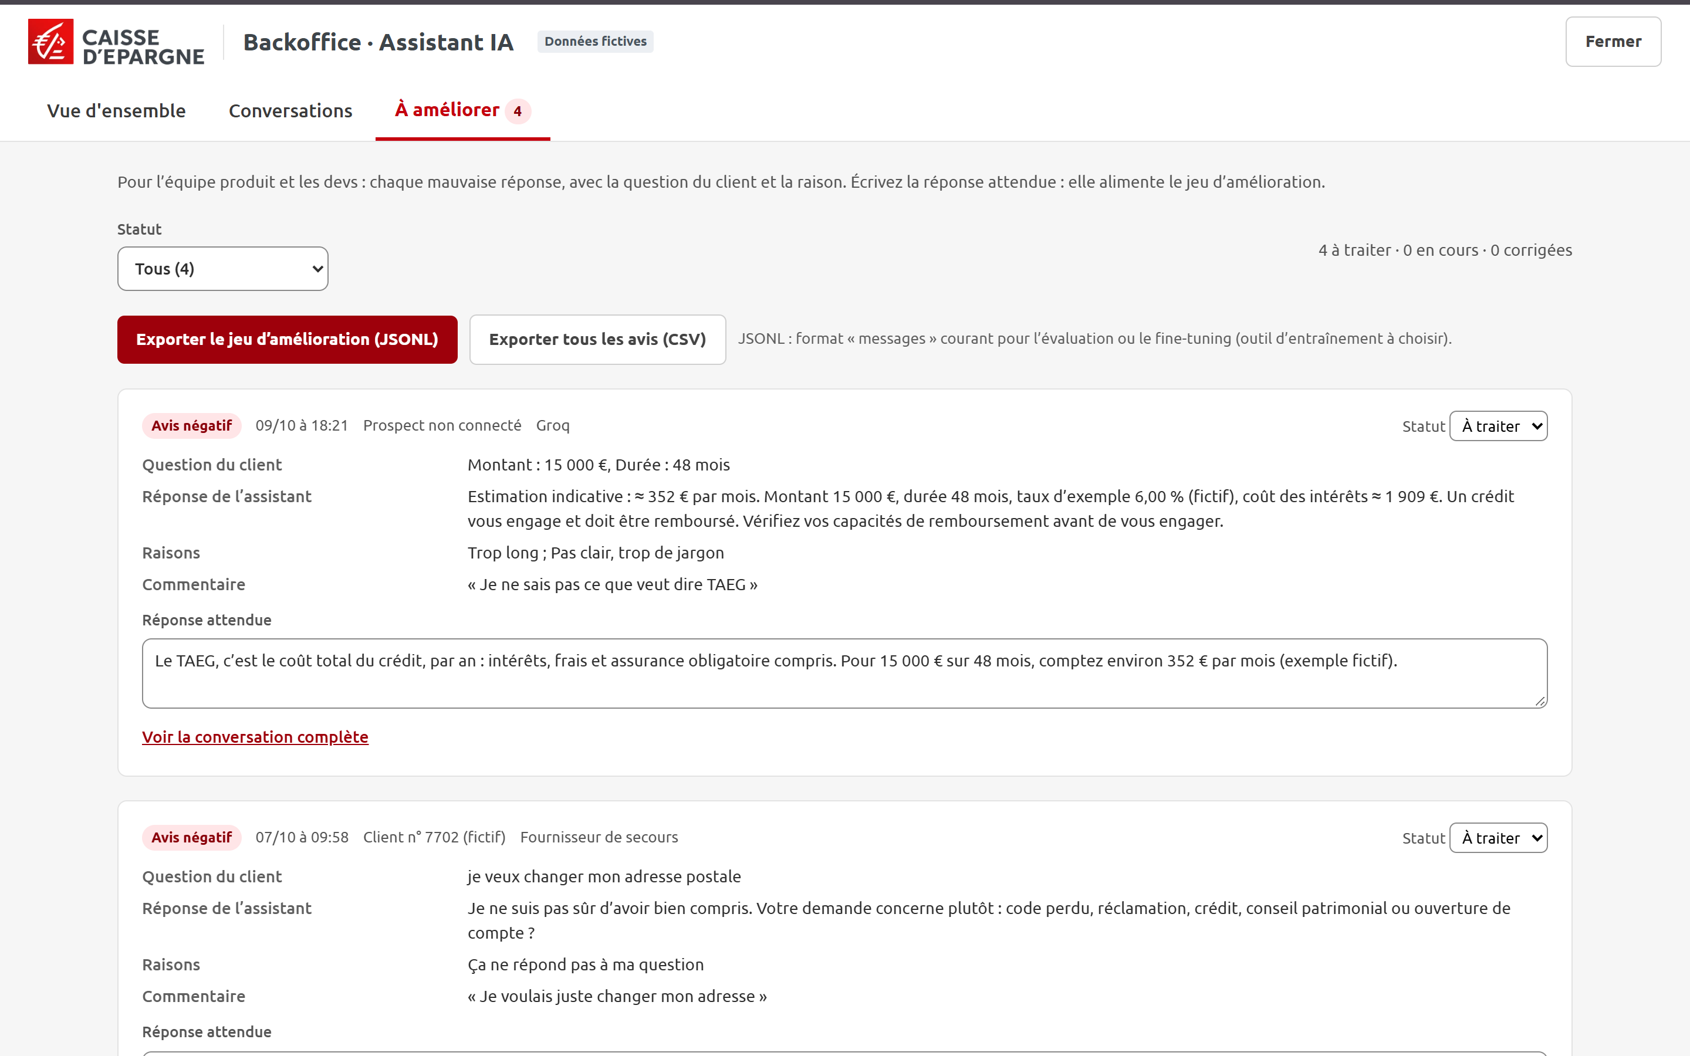
La boucle d’amélioration de l’agent
Avis négatif ou incompréhension
Onglet « À améliorer »
Réponse attendue écrite
Export JSONL / CSV
Prompt, base de connaissances ou fine-tuning
Notre conseil : la plupart des corrections passent d’abord par le prompt et la base de connaissances. Le fine-tuning vient ensuite, une fois un jeu d’exemples validé.
Notes:
Chaque mauvaise réponse devient une tâche : statut à traiter, en cours, corrigée. Le dev écrit la réponse attendue, puis exporte un jeu au format messages (JSONL), courant pour l’évaluation ou l’entraînement. Point à valider : Groq sert des modèles ; le fine-tuning éventuel se ferait ailleurs (à étudier).

Slide 21

Architecture : un front prêt à brancher
Groq (principal)
modèle à choisir
Front (ce prototype)
HTML, CSS, JS · AgentClient · rendu des blocs · accessibilité
API backend (à construire)
/api/agent · /feedback · session, traçabilité, exécution
Fournisseur de secours
si erreur ou délai dépassé
Envoyé par le front
texte ou action · context.locale · context.a11y (taille, police, langage simplifié, voix)
Renvoyé par l’agent
blocs : texte (+ version simple), choix, formulaire, confirmation, succès, sources… · meta.usage (tokens) · meta.model (groq ou secours)
Sécurité
Un clic sur Confirmer envoie seulement un identifiant : le serveur exécute, trace et vérifie l’identité depuis la session, jamais depuis le modèle.
Notes:
Le prototype est front uniquement, mais le contrat avec l’agent est documenté. Un clic sur Confirmer envoie seulement un identifiant : le serveur exécute, trace et vérifie l’identité depuis la session, jamais depuis le modèle. Groq en principal pour la vitesse, bascule automatique vers un second fournisseur. Modèle, seuil de bascule et tarifs restent à choisir.

Slide 22
Conformité et suite
05
Notes:
Section 5 : le niveau d’exigence que nous recommandons, ce qui reste à confirmer et la suite.

Slide 23




Le niveau de conformité que nous recommandons
Obligatoire
En avance
Bonus visibles (AAA)
RGAA 4.1.2 niveau AA (base WCAG 2.1 AA) et norme EN 301 549, imposés par l’European Accessibility Act. Déclaration d’accessibilité publiée.
WCAG 2.2 AA : focus jamais masqué, cibles d’au moins 24 px, aide toujours au même endroit, authentification sans mémorisation.
Contraste 7:1 en mode renforcé, cibles de 44 px, langage simplifié, animations désactivables.
Prouver plutôt que promettre
Audit RGAA par un tiers, tests avec NVDA, JAWS, VoiceOver et TalkBack, tests utilisateurs avec des personnes concernées, textes FALC relus.
Notes:
Recommandation en trois étages. Le RGAA est la référence française (il s’appuie sur WCAG 2.1 AA). Nous visons en plus les critères ajoutés par WCAG 2.2, et quelques critères AAA visibles en démo. Surtout : un audit indépendant et des tests avec de vrais utilisateurs.

Slide 24


Ce qui reste à confirmer avec BPCE
Métier
Procédures réelles (code par courrier, opposition en ligne), délais, frais, seuils de la gestion privée, numéro d’opposition, taux
Relais
Canaux réels : visio avec interprète LSF, échange par écrit, rendez-vous accessible
Données
Durée de conservation (hypothèse : 6 mois), finalités, avis du DPO ; dictée vocale via un service tiers
Technique
Modèle Groq, fournisseur de secours, seuil de bascule, tarifs réels, routes de l’API
Sécurité
Pas de validation vocale des opérations : à confirmer, ou validation renforcée
Liens
Écrans cibles de l’espace client et de l’appli Banxo (aujourd’hui simulés)
Notes:
Règle d’équipe : zéro invention. Tout ce qui n’a pas été vu dans un document BPCE est marqué hypothèse dans le prototype et listé ici.

Slide 25
Prochaines étapes
1
2
3
4
5
Brancher l’agent
Tester avec les publics
Auditer
Étendre
Améliorer en continu
API backend, Groq et secours, prompt et base de connaissances
Lecteurs d’écran, seniors, personnes dys ou sourdes
Audit RGAA, relecture FALC, avis du DPO
Appli Banxo, arabe et langues de droite à gauche
Revue hebdomadaire des réponses à corriger
Notes:
Cinq étapes, dans l’ordre. Les tests avec les publics concernés passent avant l’extension : un assistant accessible se valide avec ceux qui en ont besoin.

Slide 26
Une banque qui se comprend, s’écoute et se parle
Merci
Questions et démo en direct
Notes:
Conclusion : accessibilité, langage clair et relais humain ne sont pas des options ajoutées à la fin, ce sont les fondations de l’assistant.

